Slide 1
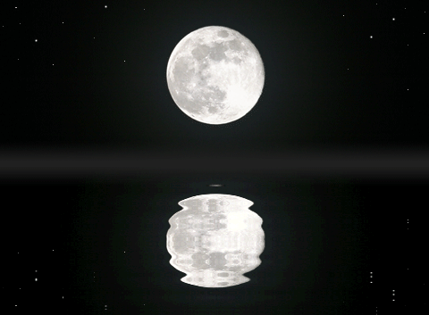
درس دوازدهم
عمل

Slide 2
سعادت و تيره بختي انسان
اعمال
اجر يا کيفر به
واسطه آن
تثبيت علم و ايمان

Slide 3
هر عمل نتیجه ی عمل قبلی و زمینه ی عمل بعدی و وضعیت انسان مکلف نتیجه ی اعمال خود است
؟
جزای الهی براساس عمل فرد
و بهره­مندی عمل از حق منجر به «ثقیل» و سنگین بودن عمل است.
خالی بودن از حق باعث «خفیف»، سبک و بی ارزش بودن عمل است.
حق
حق

Slide 4
واژه های مرتبط با عمل در آیات و روایات
«تقوا»
«برّ» و «ابرار»
«تکذیب»و «تصدیق»
در صورتي که عمل بدون فايده عقلاني صورت پذيرد با کلمه "لعب" ذکر می­شود.
علاوه بر کارکردهايي از قبيل احتجاج به تصديق هاي عملي از جانب پيامبر اشاره دارد.
«برّ» و «ابرار» به کسي گفته می­شود که بر مبناي عقل و خرد و الهام به خيرات عام المنفعه می­پردازد.
اعمالی که بر اساس مراقبت درونی و با فهم ناظر و شاهد بودن خداوند انجام یا ترک می­شود.
جدیت یافتن آن را با واژه «جهد» بیان می­شود.
«محسن» به کسي گفته می­شود که اعمال او منطبق بر حسن و قبح هاي عقلي و الهام الهي است.
«جرم» به اعمال ناهنجاری که از حق دور و منحرف است گفته می­شود.
«فسق» به بروز ناهنجار اعمال فرد و انحرافی که در اعتدال ایجاد می­کند گفته می­شود.
«صالح» به کسي گفته می­شود که اعمال او ضمن خالي بودن از هر فسادي با درايت و مديريت کامل بر قوا و توان خود همراه بوده و منطبق با شرايط زمان و مکان باشد.
می­شود
وقتي عمل بدون در نظر گرفتن نتيجه و فقط به عنوان لذت انجام شود به آن "لهو" گويند.
انجام عمل بدون در نظر گرفتن زمان رسيدن آن "عجله" نام دارد.
عملي تصديق است که منطبق با علم قطعي فرد باشد و اگر منطبق نباشد تکذيب آن علم است.
عمل انسان از حيث تلاشي که انجام می­دهد با واژه "سعي" آمده است در این واژه به مطلق حرکت و بروز سریع اشاره دارد
«محسن»
«قل» های قرآن
«سعی»
«جهد»
«جرم»
«لهو»
«فسق»
«لعب»
«صالح»
«عجله»

Slide 5
حبط اعمال
گناه
عمل نیک

Slide 6
عدم تقوا = نمایان شدن زشتی
لباس
تقوا

Slide 7
اعمال نماینده ی درونیات
عمل
عمل
شناخت
خصلت­ها
باورها
شخصیت
نوع تفکر

Slide 8
تحقق علم و ادراک حقیقی در پناه عمل صالح
علم جدید
هر عمل
افزایش سرعت اصلاح نفس با اعمال شایسته

Slide 9
از روش های مهم اصلاح نفس در آیات و روایات
تصحیح تفکر
سوق دادن به تعقل
شناخت درست
ایمان راسخ
انجام یا ترک عمل
بکار بستن آداب تائید شده

